Slide 1
進度回報 · 2D JRPG 開發
RPG遊戲
遊戲內容與系統架構
一款 Unity 2D 俯視角角色扮演遊戲
目前完成的內容、做法，以及接下來的方向
Unity 6000.3 · C# · 7 個場景
開發者：資工三 江裕恩 · 2026
Notes:
開場：這是我目前在做的 2D JRPG，叫做《林溪村》。
今天的報告分兩部分：前面講遊戲內容本身——有哪些角色、玩家會經歷什麼；後面挑五個系統講一下背後的做法。
我盡量避開太細的程式細節，重點放在「遇到什麼問題、後來怎麼解決」，沒做過同類型專案的同學應該也聽得懂。
最後會講目前的進度，還有接下來打算做什麼。

Slide 2
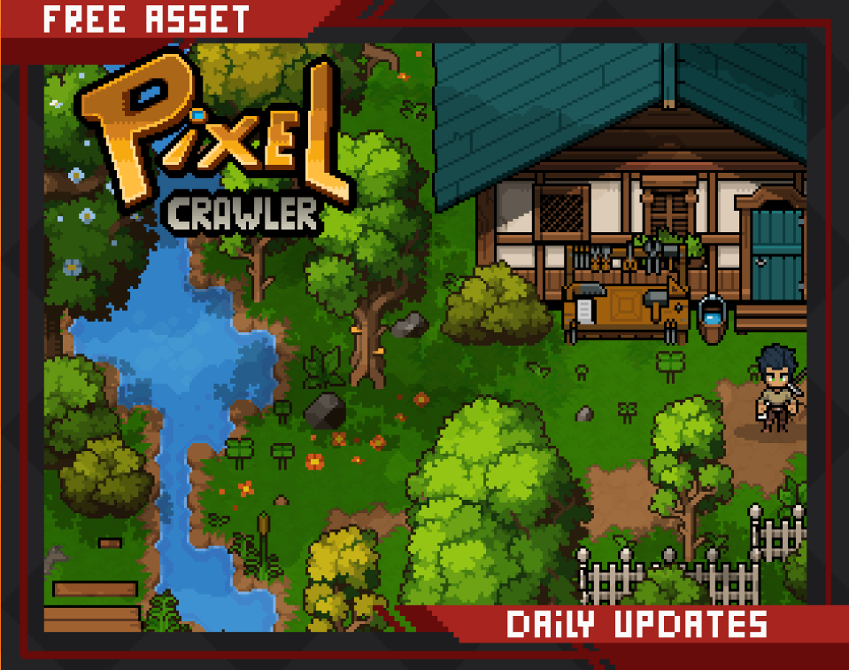
開發歷程
開發過程與工具
1
開發前
透過與 Claude 對話，學習怎麼使用 Unity。
2
開發中
使用 Claude Code 與 Unity CLI 串接，
透過 AI agent 協助開發，邊做邊學。
3
工作分配
C# 腳本與除錯，大部分由 Claude Code 完成
我負責整體遊戲架構、地圖設計，以及其他
美術素材：Pixel Crawler（免費資源包）
地圖、房屋、角色的美術都用這套。
Notes:
【開發模式】一個人做，時間和人力都有限。
美術、關卡、音效是我自己做的。
程式我不會寫，是跟 Claude 對話、一邊做一邊學 Unity 和 C# 學來的。另外用 Claude Code——這是 Claude 的 AI agent，可以透過 Unity CLI 直接操作 Unity：改程式碼、建場景物件、看錯誤訊息、抓問題除錯。
【右邊這張圖】是美術素材的來源，一套叫 Pixel Crawler 的免費資源包，地圖、房屋、角色的美術都是用這套做的。

Slide 3
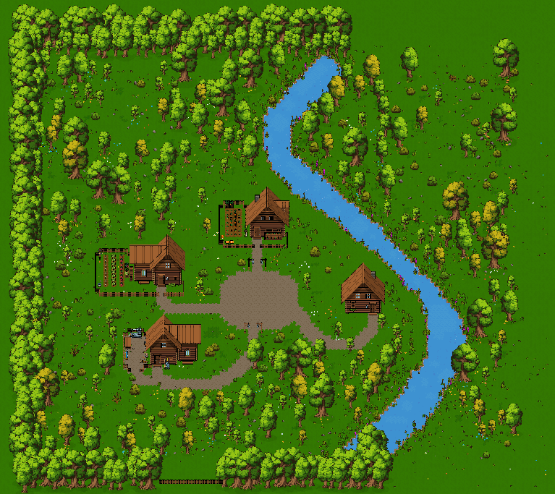
導覽
這個 Demo 是什麼
一個沒有戰鬥的探索型 JRPG——
所有推進都靠跟人說話與觀察環境。
7 個場景
3 位任務 NPC
4 條任務
65 支 C# 腳本
沒有戰鬥是刻意取捨：一個人開發，資源集中在對話與任務系統。
林溪村全圖：三面密林，東面靠河流天然阻隔
Notes:
【一句話定位】一個沒有戰鬥的探索型 JRPG。玩家扮演路過的旅人，捲進村子裡三個人的麻煩事。
【目前的完成度】七個場景：一個常駐場景、村莊、四間室內、標題畫面。三位有任務對話的 NPC，四條任務，六十五支腳本。
重點是這一條流程是「從頭走到尾都能玩」的——有標題畫面、可以存檔、任務可以接可以交，走完會跳出結局提示。
【為什麼沒有戰鬥】這是刻意的取捨，不是做不出來。只有我一個人開發，與其做一個很淺的戰鬥系統，不如把資源集中在對話與任務，把它做深一點。
這也是為什麼待會的技術部分有一半在講這塊。戰鬥是我下一階段想做的事。
【右邊這張圖】先給大家一點空間感——村莊在中間，西北南三面是密林，東邊那條河沒有橋，所以玩家過不去。

Slide 4
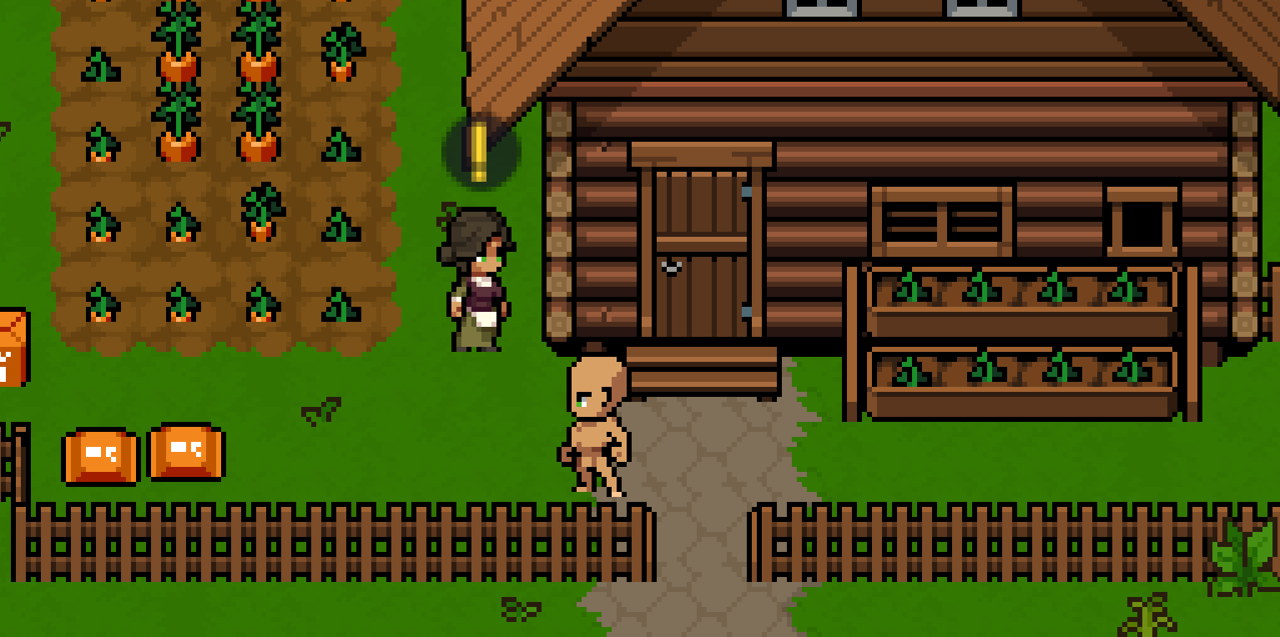
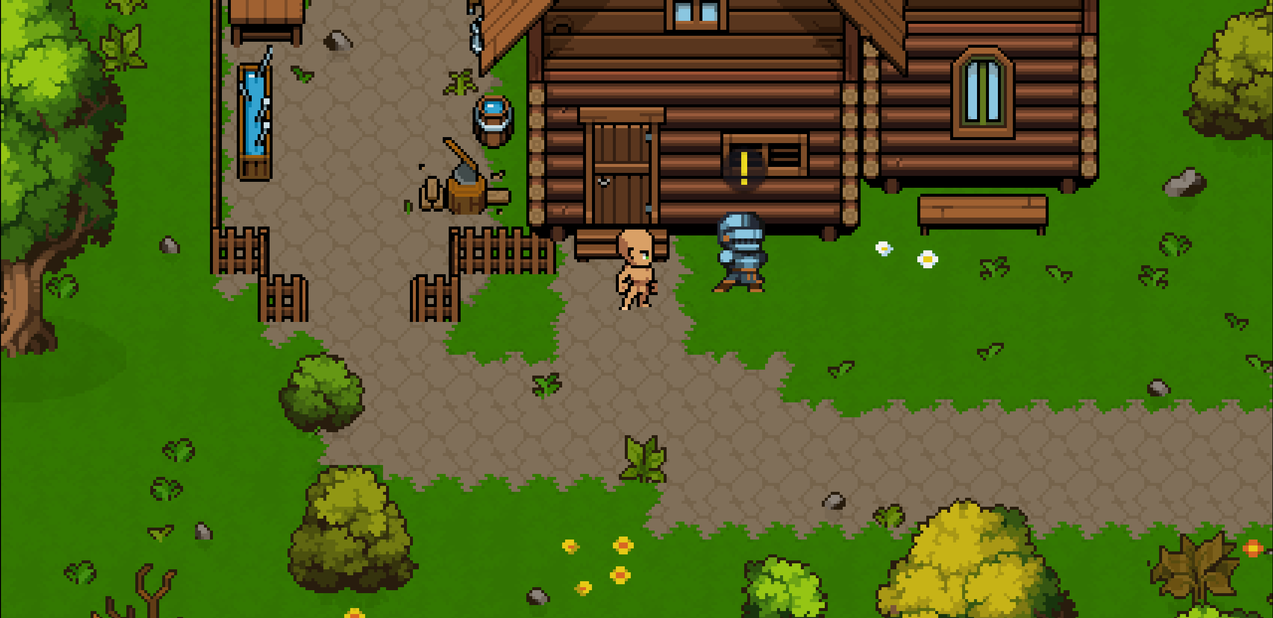
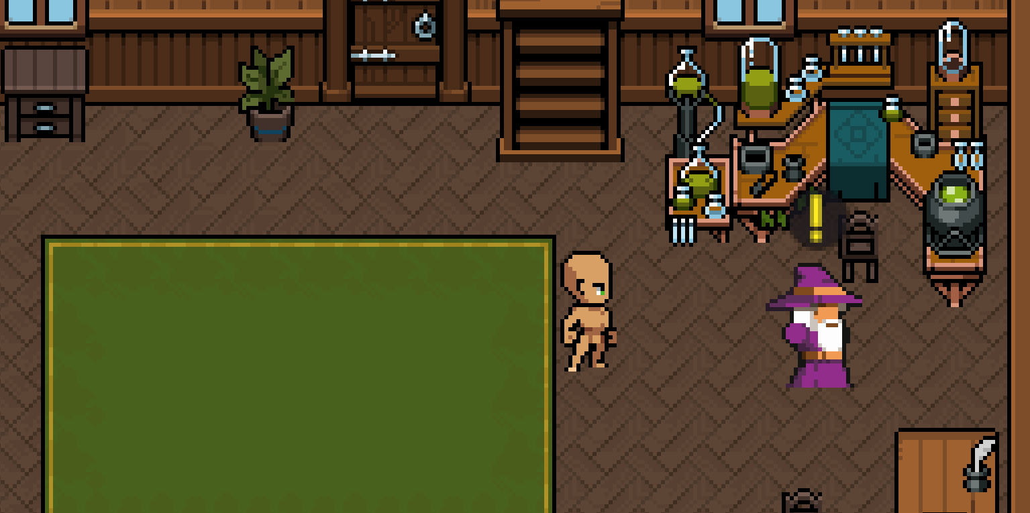
遊戲內容
林溪村與三位村民
三個人各自代表一種不同形狀的任務結構。
愛
愛拉
亞
亞爾
賽
賽勒
單階段委託
有分歧的支線
多階段任務鏈
染病的少女。玩家所有情報的起點，主線與支線都從她口中流出。
脾氣暴躁的退役戰士。在森林裡弄丟了佩劍，但不會主動對外人提。
守在鍊藥桌前的煉藥師。先要玩家找回配方，再依比例採齊三種作物。
Notes:
三個 NPC 不只是三個角色，設計上各自對應一種任務結構——這是刻意安排的，因為我想確認系統撐得住不同形狀的劇情。
【愛拉】最單純的結構：她發任務、也是她收。她同時是情報中樞——玩家要先跟她聊過，才會知道亞爾的事。
【亞爾】有選擇分歧的支線。玩家撿到他的劍之後，可以選擇還給他或留著自用，兩種都有結局。等一下第五頁會細講。
【賽勒】兩階段的任務鏈：先找回他弄丟的配方，交給他之後才會開啟第二階段，要按比例採集三種作物。
如果三個 NPC 都是同一種結構，那我的系統其實只被驗證了一次。刻意做成三種不同的形狀，才知道架構撐不撐得住。
圖就是他們在遊戲裡實際待的位置：愛拉在自家農田旁、亞爾坐在村口、賽勒在鍊藥桌前。

Slide 5
遊戲內容
主線流程：一瓶藥的距離
01
02
03
04
05
愛拉病倒
打聽情報
尋找配方
比例謎題
煉藥送回
進村遇上臥病的愛拉
跟她深聊，解鎖情報
到賽勒屋內找回藥方
自己換算成整數份
交齊作物、送藥回去
設計亮點：比例謎題
配方寫的是「甜菜 1、高麗菜 1.5、洋蔥 2.5」。作物不能切半——玩家得自己換算成 2 : 3 : 5。
這是全遊戲唯一需要動腦的地方。答案藏在對話文字裡，任務欄不會直接寫出數量。
Notes:
主線是一條很短的線，但每一步都在驗證某個系統功能。
第一步接任務，第二步是情報系統，第三步是撿道具與世界狀態，第四步是任務的道具檢查，第五步是任務完成與獎勵發放。
【重點講第四步】配方上寫的是甜菜 1、高麗菜 1.5、洋蔥 2.5。但作物不能採半顆，所以玩家要自己想到「全部乘以二」，變成 2:3:5。
我刻意不在任務欄寫「採集甜菜 2 個」，因為那樣謎題就不存在了。對話裡有給公平的提示：賽勒會說「作物沒辦法切半，該採幾份你自己算算」。
資訊給足，但最後一步推理留給玩家自己完成——這是我覺得比較有意思的設計。

Slide 6
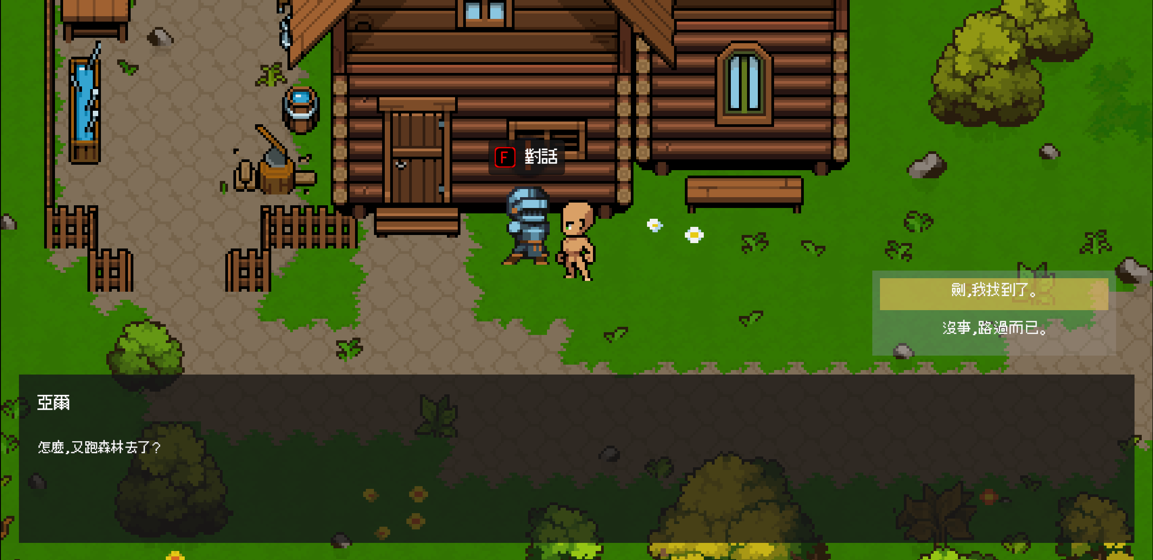
遊戲內容
支線：亞爾的佩劍與兩種結局
森林拾劍
取得情報
開啟對話
玩家抉擇
在森林撿到一把舊佩劍
跟愛拉聊過才知道是誰的
情報解鎖後才長出關鍵選項
歸還，或是留下自用
歸還佩劍
亞爾態度軟化，未來章節他會成為助力。
留著自用
保有一件實用裝備，但這條任務永遠不會完成。
兩種選擇都有結局。
撿到劍並解鎖情報後，對話才會長出「劍，我找到了」這個選項。
Notes:
這是目前唯一有分歧的支線，也是最能展示對話系統彈性的地方。
【流程】玩家在森林裡撿到一把舊佩劍。但這時候他不知道那是誰的。
要先跟愛拉聊過，才會知道村口那位大叔前陣子在森林受傷、把劍弄丟了。
知道這件事之後，再去找亞爾，對話裡才會長出「劍，我找到了」這個選項。
【設計上最重要的一點】兩種選擇都必須是合理的，不能有一個是明顯的錯誤選項。
還劍：亞爾態度軟化，未來章節他會幫你。
留著：你得到一件實用裝備，但這條任務就永遠停在未完成。
【技術上的連鎖影響】因為留著劍的玩家任務永遠不會完成，所以我判斷「試玩內容結束」的條件不能只看任務完成，必須改成看世界事件的旗標。這是內容設計反過來逼著改架構的例子。

Slide 7
1
第 1 章 · 場景架構
換場景時，東西不能全部消失
Unity 換場景時會把場上的東西全部清掉——
玩家、背包、任務進度都會歸零。
走進一扇門時做的事
鎖住玩家輸入，避免亂走
畫面淡出
上層 · 關卡場景（會被卸載）
卸載舊場景、載入新場景
村莊 · 四間室內 · 標題畫面
把玩家放到門的另一邊
下層 · 常駐場景（永不卸載）
淡入、解鎖輸入
玩家 · 攝影機 · 管理器 · UI 畫布
換地圖時只卸載上面那層，下面那層動都不動。
玩家跟背包從頭到尾都是同一份。
踩過的坑
轉場用的黑幕平常是透明的，但它會攔截滑鼠——
標題畫面的按鈕全部點不動，而且看起來完全正常。
Notes:
【問題】Unity 的「場景」可以想成一個舞台。直覺做法是村莊一個舞台、房子內部另一個舞台，走進門就換台。
但換舞台時，台上的東西會全部被清掉重來。玩家角色、背包道具、任務進度全部歸零。我最早的版本走進房子就會發現背包空了、玩家回到地圖原點。
【解法】改成上下兩層。
下層是一個「常駐場景」，永遠不卸載，裡面放玩家、攝影機、所有管理器、還有整個 UI。
上層才是會換的地圖，用「疊加」的方式載入到常駐場景上面。
換地圖時只卸載上面那層，下面那層動都不動——所以玩家跟背包從頭到尾都是同一份。
【轉場流程】走進門的時候依序做五件事：先鎖住輸入（不然玩家會在黑畫面裡亂走，出現在奇怪的位置）、淡出、卸載舊場景載入新場景、把玩家放到門的另一邊、最後淡入解鎖。
【那個坑】轉場用的黑色幕布平常是完全透明的，大家會忘記它還在。但它預設會攔截滑鼠事件——看不見歸看不見，點擊全部被它吃掉。
症狀是標題畫面的按鈕點不動，但畫面看起來一切正常，查了很久。修法是只在轉場那不到一秒的時間才打開攔截。

Slide 8
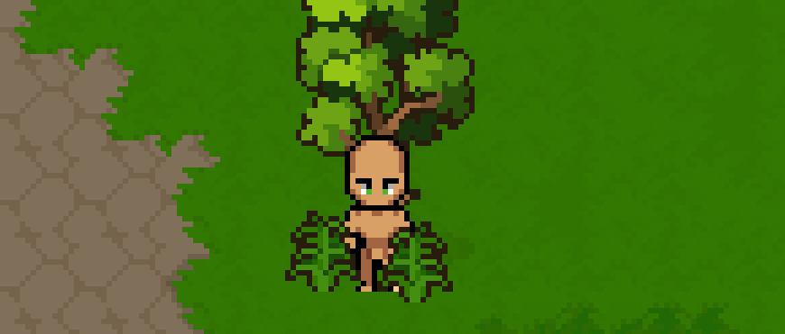
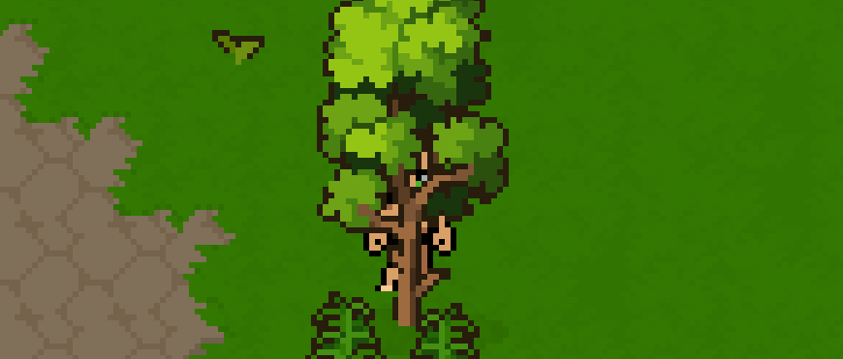
2
第 2 章 · 地圖與畫面
一行公式做出立體感
排序序號 ＝ −(Y 座標) × 100
地圖的圖層分工
前景遮蔽
樹冠、屋簷
畫面上越低的東西，畫在越前面。因為俯視角裡「比較低」
就代表「比較靠近鏡頭」。
物件層
樹、石頭、NPC
碰撞層
看不見的阻擋範圍
地面層
草地、道路、河流
站在樹前：完整顯示
站在樹後：被樹幹遮住
坑：編輯器裡看不到效果
同一層裡誰前誰後不能寫死，因為玩家會走來走去——每一幀重算一次。
第一版只在遊戲跑起來時計算，導致在編輯器擺場景時
看到的排序是錯的——所見不等於所得。
Notes:
【問題】這是 2D 遊戲，但要有立體感：玩家走到樹前面要遮住樹，走到後面要被樹遮住。
2D 沒有深度的概念，所有東西畫在同一個平面上，畫的順序由一個「排序序號」決定。如果序號寫死，玩家就永遠只能在樹前面或永遠在樹後面，兩種都很怪。
【解法】用 Y 座標算排序序號。規則只有一句：畫面上越低的東西，畫在越前面。
因為在俯視角裡，「比較低」在視覺上就代表「比較靠近鏡頭」。
乘 100 是為了保留小數精度，不然同一格裡的東西會分不出前後。取負號是因為 Y 越小要越前面。
左下那兩張圖就是實際效果：同一棵樹，玩家 Y 座標比樹低的時候整個人畫在樹幹之上；走到樹上方，樹幹就畫在他身上，只剩手腳從兩側露出來。
【右邊的圖層】這是靜態的大分類：地面永遠在最底，前景遮蔽永遠在最上。但同一層裡面誰前誰後，就得靠剛剛那條公式每一幀重算。
【那個坑】這段計算我第一版只寫在遊戲執行時。結果我在編輯器裡擺場景，看到的排序全是預設值，跟實際玩起來不一樣——等於沒辦法用眼睛確認有沒有擺對。後來改成編輯器裡也持續計算。工具的正確性也是產品的一部分。

Slide 9
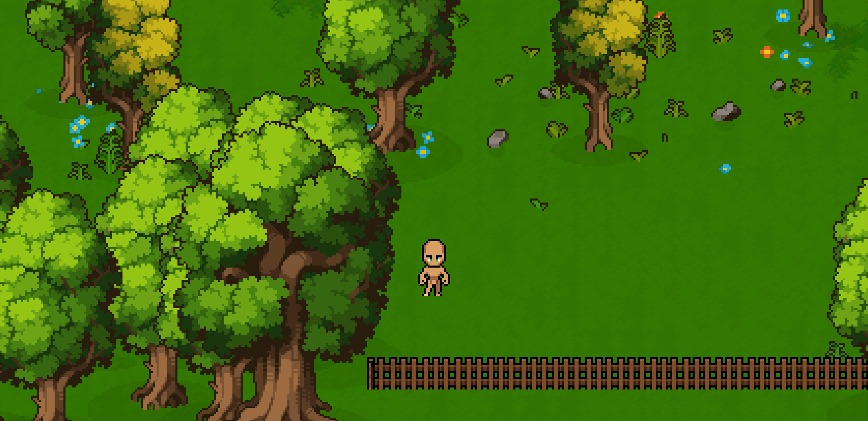
2
第 2 章 · 地圖與畫面
不要空氣牆
玩家討厭的不是走不過去，
是「看得到卻走不過去」。
所以做法反過來
先用視覺講清楚這裡過不去，碰撞牆藏在樹的後面。
玩家從沒想過要往那走，自然不會撞到牆。
玩家看到的是一整片森林，不是一道牆。
村口刻意留一個缺口
西、北、南三面各鋪一排樹
柵欄旁提到南方通往眠雪鎮——邊界不只是牆，
是「有路，只是現在還不能去」。
230 棵邊界樹、5 道碰撞牆
東面靠河流，天然過不去
Notes:
【需求】玩家不能走出地圖，不然會離開所有地形，走進純黑的空間。
【但不想用空氣牆】直接放一道看不見的牆最省事，可是玩家會很出戲——明明看得到前面是一片開闊的草地，卻莫名其妙被擋住。
【所以做法反過來】不是「擋住玩家」，而是「讓玩家不想往那走」。
西、北、南三面各鋪一排密林，外排放大樹擋住視線，內排混小樹做層次，位置帶一點亂數擾動，避免看起來像整排複製貼上。
碰撞牆藏在樹的後面。玩家視覺上早就被樹擋住了，根本走不到牆的位置，所以他永遠不會意識到那道牆存在。
東面完全沒做——因為那條河沒有橋，本來就過不去。
【村口那個缺口】南面刻意留一個開口，放一道柵欄，旁邊可以查看，文字提到南方通往眠雪鎮。
這樣邊界就不只是「牆」，而是「這裡有路，只是現在還不能去」——給了世界觀往外延伸的空間，之後要擴充地圖也接得上。

Slide 10
3
第 3 章 · 對話與任務
NPC 現在該說哪一段話？
狀態
判斷條件
說哪一段
可接取
任務還沒接
委託
進行中
道具還不夠
催促
可交付
道具集滿了
交付
「可接取」狀態：NPC 頭上浮現黃色驚嘆號。
已完成
任務已完成
閒聊
玩家不用進對話，
遠遠看就知道誰有事找他。
四種狀態各對應一段可以自由填寫的台詞——
新增一個 NPC 只要填表格，不用改程式。
Notes:
【程式端其實只做一件事】判斷這個 NPC 現在該說哪一段話。
每個 NPC 身上掛著一份資料，裡面有四段台詞，對應四種狀態：
· 可接取：任務還沒接 → 說委託的話，頭上出現黃色驚嘆號
· 進行中：任務接了但道具還不夠 → 說催促的話，頭上沒有標記
· 可交付：道具集滿了 → 說收下的話，頭上出現橘色驚嘆號
· 已完成：說完成後的閒聊
四段台詞都是在編輯器裡直接打字填進去的，所以新增一個 NPC 我不用寫任何程式，只要填一張表格。
【頭上的標記】這個視覺提示我覺得蠻重要的——玩家不用一個一個去按對話試，遠遠看就知道誰有事找他。黃色是有新任務可以接，橘色是可以回報了。
【如果被問到多階段】賽勒有兩個階段，第二階段要等第一階段完成才會解鎖。解鎖條件目前有四種：要先完成某條任務、要先接下某條任務、要持有某個道具、或某個世界事件已經觸發過。這四種是每次遇到「這個劇本寫不出來」才補一種，慢慢加起來的。

Slide 11
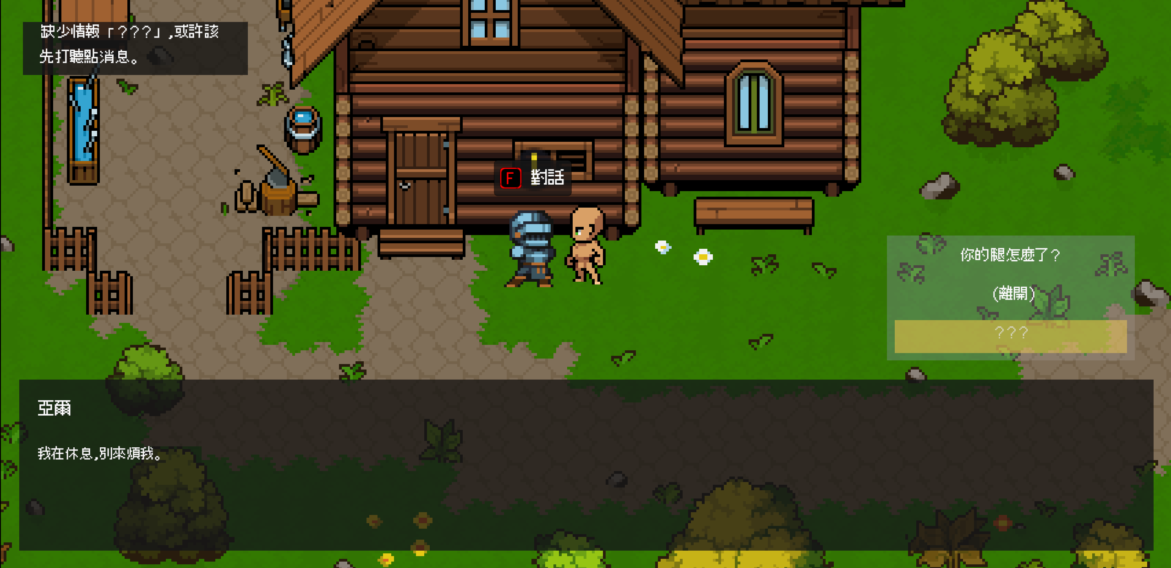
3
第 3 章 · 對話與任務
把「玩家知道什麼」變成一種資源
原本的問題
玩家一走近亞爾，選項就出現「聽說你弄丟了佩劍？」
——他還沒跟任何人聊過，角色像會讀心術。
第一版：把選項藏起來
玩家永遠不知道自己錯過了一整條支線。
右下角半透明的「？？？」，左上角同時跳出「缺少情報」的提示。
第二版：顯示「？？？」
玩家知道有東西沒拿到，會主動去打聽。
兩個刻意的細節
提示不寫出情報名稱，講出來就等於暴雷；
選到鎖住的選項也不會結束對話，可以繼續選別的。
這個改動把「錯過」變成「好奇」。
Notes:
【問題的起點】很具體：玩家憑什麼知道亞爾弄丟了劍？
最早的版本是玩家一走近，選項裡就直接出現「聽說你在森林弄丟了佩劍？」——但他根本還沒跟任何人聊過，這句話從哪來的？角色像會讀心術。
所以我需要一個「玩家知道什麼」的概念，這就是情報系統。跟愛拉聊天 → 她提到亞爾的事 → 解鎖情報 → 亞爾那個選項才選得動。
【這一頁真正的重點是那個設計抉擇】沒解鎖情報的時候，那個選項該怎麼處理？
第一版我直接把它藏起來。結果問題是：玩家完全不知道這裡有東西。他跟亞爾講完話，看到兩個選項，選完就走了，永遠不知道自己錯過了一整條支線。
第二版改成選項照樣顯示，但文字變成問號、顏色半透明。玩家看得到「這裡有第三個選項」，選下去會跳出提示說缺少情報。
效果是把「錯過」變成「好奇」——玩家知道有東西沒拿到，會主動去找人聊天。
【兩個細節】提示裡故意不寫出情報的名稱，因為講出名字就等於先暴雷了。另外選到鎖住的選項不會結束對話，玩家可以留在原地繼續選別的，不然每次都要重開很煩。

Slide 12
4
第 4 章 · UI 架構
UI 物件怎麼組織
［ Canvas ］
排列順序就是繪製順序
FloatingTextLayer
撿道具的飄字
飄字排最上面所以畫在最底層，過場演出排最後所以蓋在最上層。不用寫程式調圖層。
DialogPanel
對話框
InteractionPromptPanel
「按 F 對話」提示
相關的東西包成一組
NotificationPanel
左上角通知
三個資訊分頁和它們共用的分頁列，全部裝在 InfoWindow 底下，一起開一起關。
InfoWindow
背包・任務・情報
SettingsPanel
音量・鍵位
面板預設是關著的
RiftCutscenePanel
過場演出
場景裡看到的是「全部收起來」的狀態，由程式決定什麼時候打開哪一個。
階層由上到下 ＝ 畫面由底層到最上層
Notes:
這是遊戲裡所有 UI 物件在場景中的組織方式，直接從場景檔裡的階層畫出來的。
【七個群組】飄字層、對話框、互動提示、通知、資訊視窗、設定面板、過場演出。
【第一件事：排列順序就是繪製順序】在 Unity 裡，排在越後面的東西畫在越上層。
所以飄字放在最上面，代表它畫在最底層，會被其他 UI 蓋住——這是我要的，撿道具的飄字不該蓋住對話框。
過場演出放在最後，所以它蓋在所有東西上面。
這些都不用寫程式控制，調整順序就好。
【第二件事：相關的東西包成一組】背包、任務、情報這三個分頁，還有它們共用的那條分頁列，全部裝在 InfoWindow 底下。
這樣「開啟資訊視窗」就是開啟一個物件，不用一個一個管。
設定面板底下也是同樣的結構，有音量跟鍵位兩個子頁面加一條分頁列。
【第三件事：面板預設是關著的】場景檔裡看到的是「全部收起來」的狀態。遊戲跑起來之後，由程式決定什麼時候打開哪一個，而且同時只會有一個開著。

Slide 13
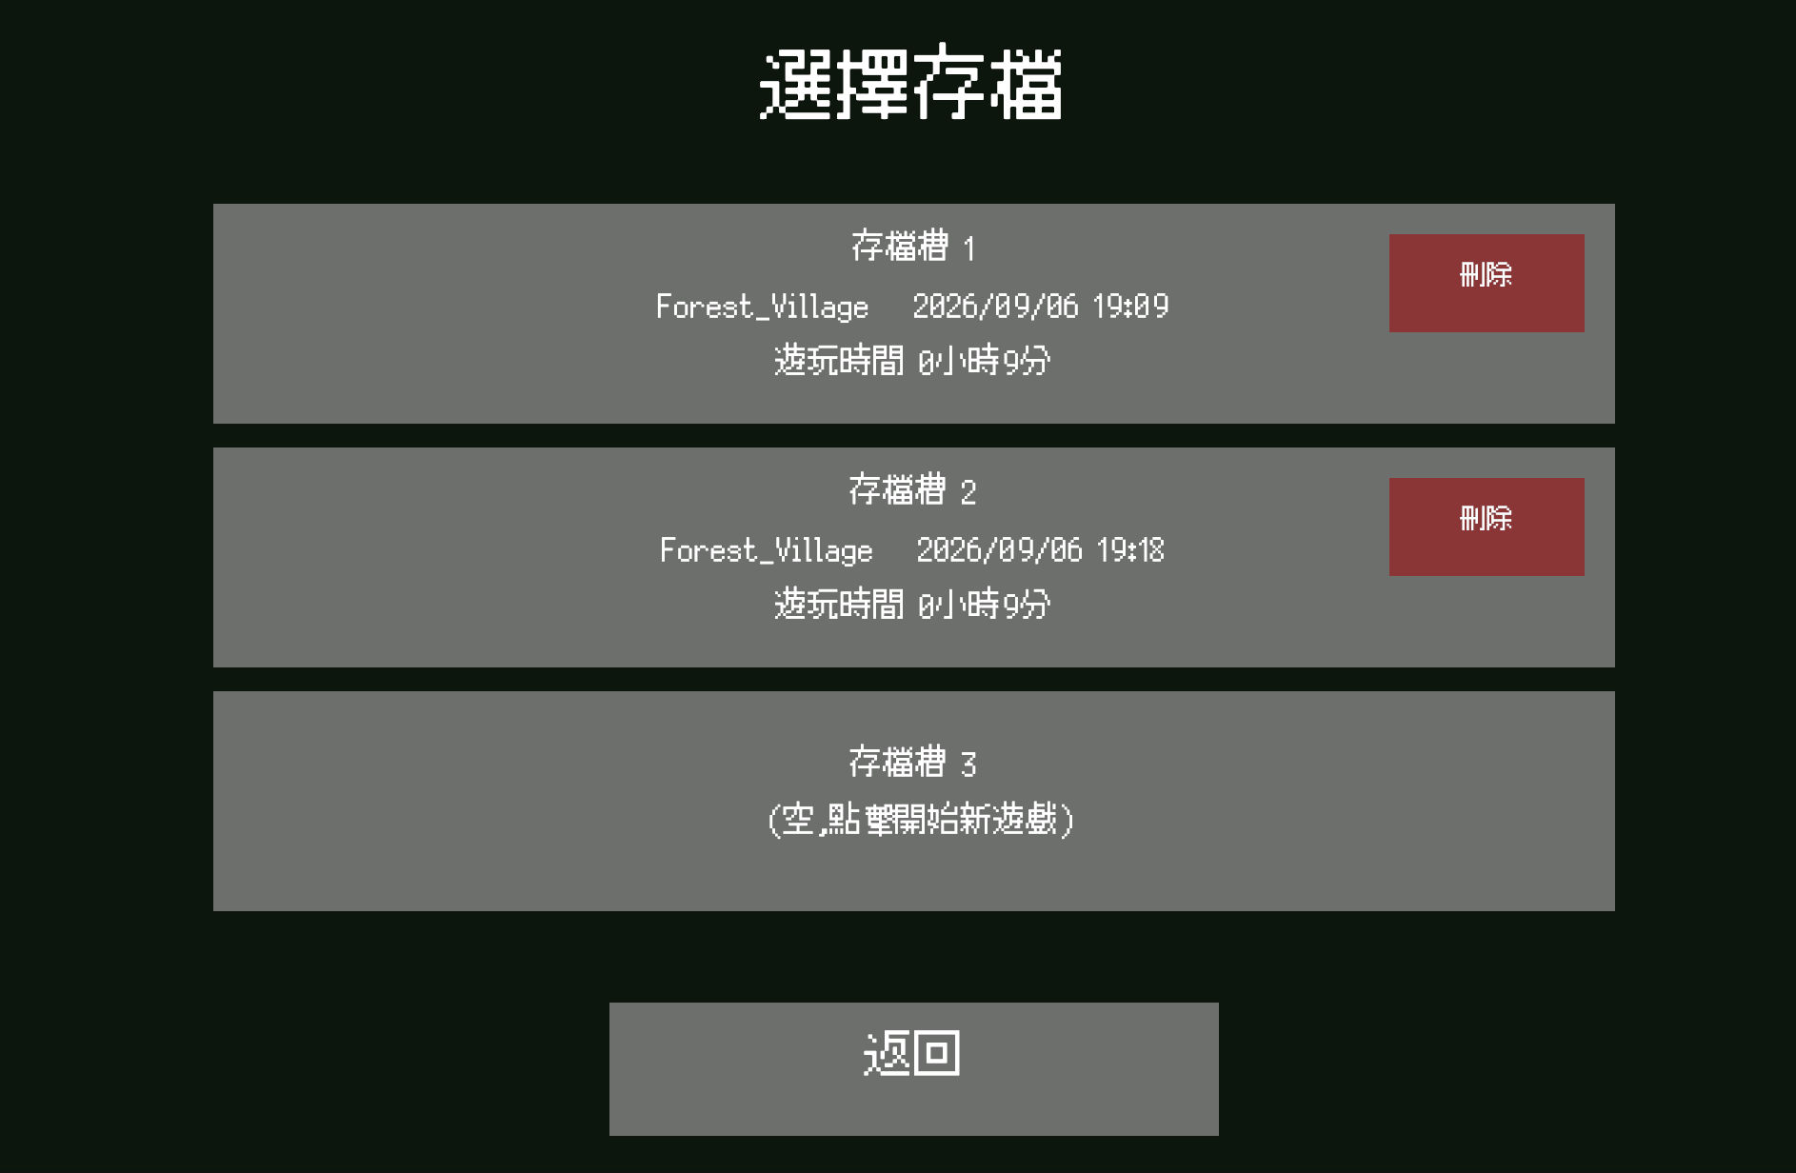
5
第 5 章 · 存檔
用 ID 記住這個世界
存檔沒辦法存「東西本身」，
只能存「它叫什麼名字」。
存檔：物件 → 字串 ID 讀檔：ID → 物件
所以需要一份對照表
三個存檔槽，記錄場景、時間與遊玩時數
遊戲裡拖著全部的道具、任務、情報。
讀檔時用 ID 在這份清單裡查回真正的東西。
存檔裡記了什麼
玩家在哪個場景、哪個座標
代價：新增東西要記得登記
任務進度與已解鎖的情報
忘了登記，玩家的任務會莫名消失。所以讀檔查不到時會主動印出警告。
背包內容、撿過哪些東西、採過哪些田
Notes:
【核心問題】遊戲跑的時候，一條任務在記憶體裡是一個「指向資料的參照」。但這種東西沒辦法存進檔案——它只是一個位址，下次開遊戲就無效了。
所以做法是：每個道具、任務、情報都給一組固定的字串 ID。
存檔的時候存 ID，讀檔的時候再用 ID 查回真正的東西。
【需要一份對照表】遊戲裡有一份清單，拖著全部的道具、任務、情報。讀檔時就在這份清單裡找 ID 對得上的那一個。
【代價】新增一個道具或任務時，一定要記得把它拖進這份清單。忘了的話，存檔讀回來會少東西——症狀是「玩家的某個任務莫名其妙消失」，而且不會報錯，非常難查。
所以我在讀檔查不到的時候加了明確的警告訊息，直接告訴我是哪個 ID 找不到。
【存檔記了什麼】玩家在哪個場景、精確座標、每條任務的狀態與進度、背包內容、撿過哪些東西、採過哪些田、解鎖了哪些情報、還有累積的遊玩時數。
【存檔時機】進出場景時自動存一次、選「儲存並回到標題」時存一次、還有開始新遊戲的當下也會立刻存一次——不然玩家開了新遊戲馬上關掉，存檔槽還顯示空的，他會以為遊戲壞了。

Slide 14
技術講解 · 補充
其餘系統一頁總覽
鍵位設定
通知與飄字
相機系統
9 個動作可自訂。按鍵衝突時自動對調兩個動作，不會出現沒鍵可按的狀態。
左上角會排隊的系統通知，加上物品原地冒出的飄字，是兩條不同的管道。
邊界由當下載入的場景自己帶進來。地圖比畫面小時改成釘在中心。
音效管理
互動偵測
中文字型
集中管理音量與播放。個別物件不指定音效時，自動回退到共用預設。
從射線改成範圍偵測，修掉「站在物品正上方反而按不到」的問題。
主字型缺中文字時會自動換成備援字型，但兩套字的大小和基線都得手動對齊。
這六個都不是主角，但它們共同決定了這個 Demo 玩起來像不像一款完成的遊戲。
Notes:
這一頁快速帶過就好，每個講一句，主要是讓大家知道完成度。
【如果只挑一個講，我建議鍵位設定的衝突處理】
多數遊戲遇到按鍵衝突是跳一個錯誤訊息叫玩家自己解決。我選擇直接把兩個動作的按鍵對調——這樣永遠不會出現「某個動作沒有鍵可按」的狀態，也不用跟玩家解釋任何事。
【通知與飄字為什麼是兩條管道】任務、情報這種「系統訊息」跳在左上角，有底色、會排隊，確保玩家看得到。撿道具的飄字是「現場回饋」，從物品原地冒出來、往上飄、淡出，沒有底色、不排隊——它不該搶注意力。兩種東西性質不同，所以做成兩套。
【中文字型如果被問到】我用的像素字型中文字不全，缺字時會自動換成另一套備援字型，但那套字天生畫得比較大、基線位置也不一樣，所以同一行字會忽大忽小、上下亂跳。後來是逐字去調整每個字的基線位置才修好的。這是我開發到現在花最久的一個問題。

Slide 15
收尾
做完了，接下來
從標題畫面到結局提示，
是一條可以完整走完的流程。
接下來三個方向
1
擴充地圖
7 個場景
3 位 NPC
東岸地形已鋪好但到不了，還有村口提到的眠雪鎮。
2
補完現有系統
4 條任務
65 支腳本
存檔點、作物採收後重長、操作說明畫面。
沒有戰鬥，但存檔、對話、任務、情報、
UI 與鍵位設定都是完整可用的。
3
加入戰鬥系統
目前刻意沒做的最大一塊，下一階段的主軸。
Notes:
【目前的進度】從標題畫面開始，可以新建遊戲或讀取存檔，進到村莊之後接任務、探索、解謎、交任務，走完會跳出「試玩內容到此結束」的提示。
這一條是完整可玩的，不是半成品的拼湊。
七個場景、三位有任務的 NPC、四條任務、六十五支腳本。
沒有戰鬥，但存檔、對話、任務、情報、UI 框架、鍵位設定這些都是完整可用的。
【接下來三個方向】
第一，擴充地圖。河對岸的東岸地形其實已經鋪好了，但因為沒有橋，玩家目前到不了。另外村口柵欄那邊提到南方有個「眠雪鎮」——這兩個地方我在做邊界的時候就刻意留了伏筆，不是臨時想的，接得上去。
第二，補完現有系統的缺口。存檔點的程式其實寫好了但還沒放進場景；作物採收之後不會重長；還有目前沒有操作說明畫面，玩家只能靠鍵位設定頁去猜。
第三，加入戰鬥系統。這是目前刻意沒做的最大一塊，也是下一階段的主軸。
以上是這次的進度報告，謝謝大家。

